Slide 1
Slaganje i razlaganje oscilacija
Autor:Štrbac Nikola

Slide 2
Do sada smo razmatrali oscilovanje kada na telo koje osciluje deluje samo jedna sila. Međutim, u realnim uslovima na oscilator može istovremeno da deluje nekoliko sila. Tada telo izvodi neko složeno kretanje oko ravnotežnog položaja. Možemo da kažemo da je došlo do slaganja oscilacija.

Slide 3
Izgled tih složenih kretanja (oscilovanja) zavisi od pravaca povratnih sila, amplituda i frekvencija i početnih faza. Oscilacije se dešavaju duž istog pravca
Jednačine kretanja pojedinačnih oscilovanja:
x1=x01sin(ω1t+φ01)
x2=x02sin(ω2t+φ02)

Slide 4
Najjednostavniji slučaj je kada su ugaone frekvencije jednake (ω1= ω2= ω)
Jednačina oscilovanja tela
x=x0sin(ωt+φ0)
x0 – amplituda rezultujuće oscilacije
ω – frekvencija rezultujuće oscilacije
φ0 – početna faza rezultujuće oscilacije
Frekvencija rezultujuće oscilacije se poklapa sa frekvencijom oscilacija čijim slaganjem je nastala.

Slide 5
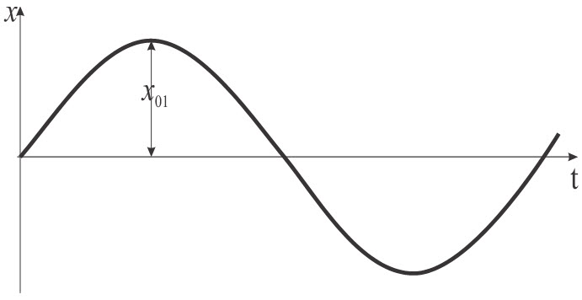
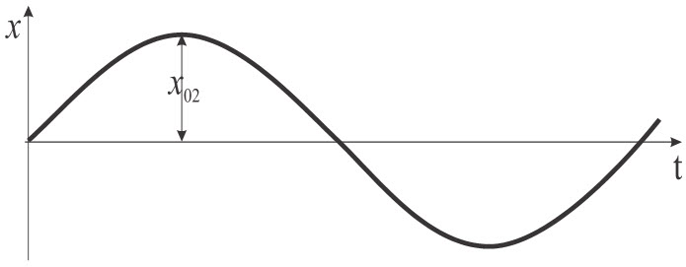
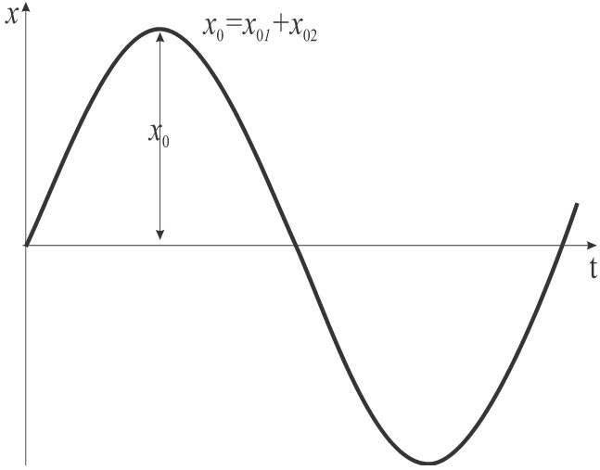
Primeri:
x0=x1+x2 – oscilacije su u fazi

Slide 6
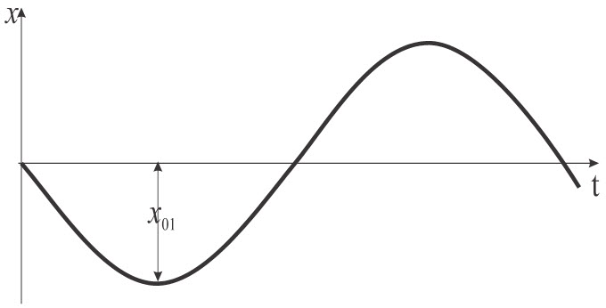
x0=|x1 - x2|

Slide 7
Slaganje oscilacija različitih faza je mnogo složenije. To složeno kretanje može biti periodično, ali ne mora.
Rezultujuće kretanje može da se razmatra kao harmonijsko kretanje sa pulsirajućom amplitudom. Pošto se amplituda menja sa vremenom, ovo oscilovanje periodično slabi i pojačava se. Periodično menjanje amplitude rezultujućeg oscilovanja u granicama od 0 do 2x0 naziva se pulsiranje oscilacija.

Slide 8
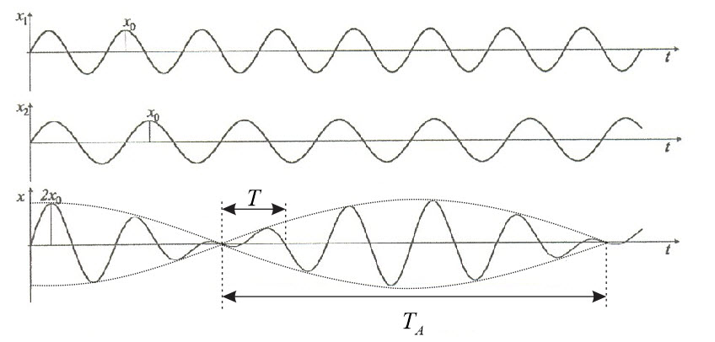
Isprekidane linije pokazuju grafik promene amplitude, a neprekidna linija predstavlja grafik rezultujućeg oscilovanja.

Slide 9
Rezultujuće oscilovanje nije harmonijsko. Pod uslovom da je razlika ugaone frekvencije veoma mali, rezultujuće oscilovanje može da se smatra približno harmonijskim.
Veliku primenu u prenošenju informacija ima slaganje oscilacija čije se frekvencije značajno razlikuju. Slaganje ovakvih oscilacija naziva se modulacija.

Slide 11
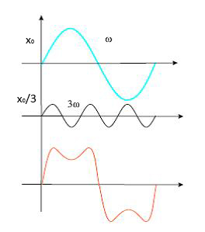
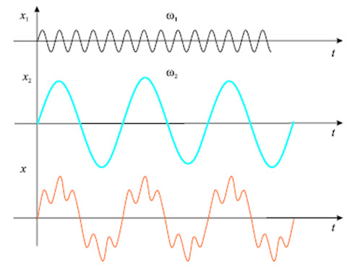
Razlaganje kretanja na harmonike
Kada se slažu dva oscilovanja različitih frekvencija, rezultujuće oscilovanje ima složeni karakter.

Slide 12
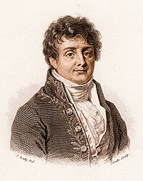
Francuski matematičar Žan Furije (1822. godine) pokazao je da svaka složena periodična funkcija može da se razloži na niz sinusnih i kosinusnih funkcija . Razlaganje složene periodične funkcije u trigonometrijski red naziva se harmonijska analiza

Slide 13
Ovakav postupak razlaganja složenih oscilatornih kretanja na prosta harmonijska oscilovanja naziva se harmonijska analiza . Ovakvi sabirci razlaganja nazivaju se harmonici.
Punom linijom je prikazano složeno oscilovanje, koje može da se razloži na tri harmonijska kretanja – tri harmonika (prikazana tanjom linijom).

Slide 14
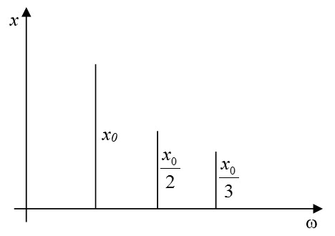
Grafik koji odgovara ovom složenom oscilatornom kretanju:
Vertikalne linije predstavljaju amplitude harmonika odgovarajuće frekvencije. Ovakav histogramski grafik predstavlja spektar datog oscilovanja – u ovom slučaju spekar čine tri harmonika. Ovakav spektar se naziva linijski ili diskretan.

Slide 15
Pored linijskog postoje i oscilacije koje imaju kontinualan spektar. U tom slučaju spektar bi sadržao harmonijska oscilovanja skoro svih frekvencija.

Slide 16
HVALA NA PAŽNJI!
Izvor:fizis.rs

